Slide 1
Lexicon Enhanced Chinese Sequence Labelling
Using BERT Adapter
汇报人：张载
2022年3月25日

Slide 2
论文概况
Liu W, Fu X, Zhang Y, et al. Lexicon Enhanced Chinese Sequence Labelling Using BERT Adapter[J]. arXiv preprint arXiv:2105.07148, 2021.
由于词汇信息和预训练模型（如BERT）各自的优势，已经结合起来用于汉语序列标记任务。
然而，现有的方法仅仅通过一个浅层的随机初始化序列层来融合词典特征，而没有将它们集成到BERT的底层。
在本文中，我们提出了一种用于中文序列标注的词汇增强的BERT（LEBERT），它通过Lexicon Adapter layer将外部词典知识直接集成到BERT层中。与现有的方法相比，模型有助于在底层进行词汇知识融合。
在十个中文数据集上的实验，包括命名实体识别、分词和词性标注三个任务，表明LEBERT达到了最先进的结果。
Notes:
BERT Adapter（Houlsby等人，2019年）旨在学习下游任务的任务特定参数。

Slide 3
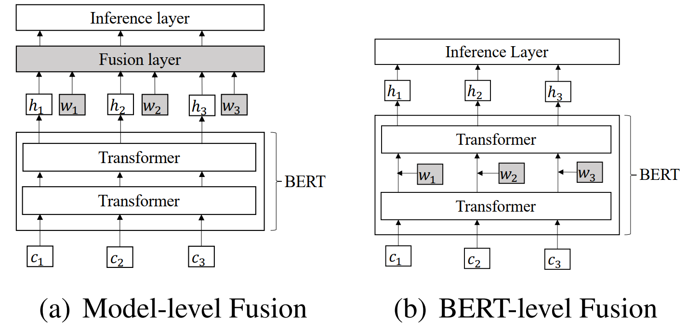
论文概况
Liu W, Fu X, Zhang Y, et al. Lexicon Enhanced Chinese Sequence Labelling Using BERT Adapter[J]. arXiv preprint arXiv:2105.07148, 2021.
Designing different variants to neural architectures
integrating word information, discrete structured knowledge
Integration of large-scale pre-trained contextualized embeddings
capture implicit word-level syntactic and semantic knowledge
Combination
integrate contextual representations and lexicon features in a model
BERT Adapter
Notes:
BERT Adapter（Houlsby等人，2019年）旨在学习下游任务的任务特定参数:
A lexicon adapter is designed to dynamically extract the most relevant matched words for each character using a char-to-word bilinear attention mechanism.

Slide 4
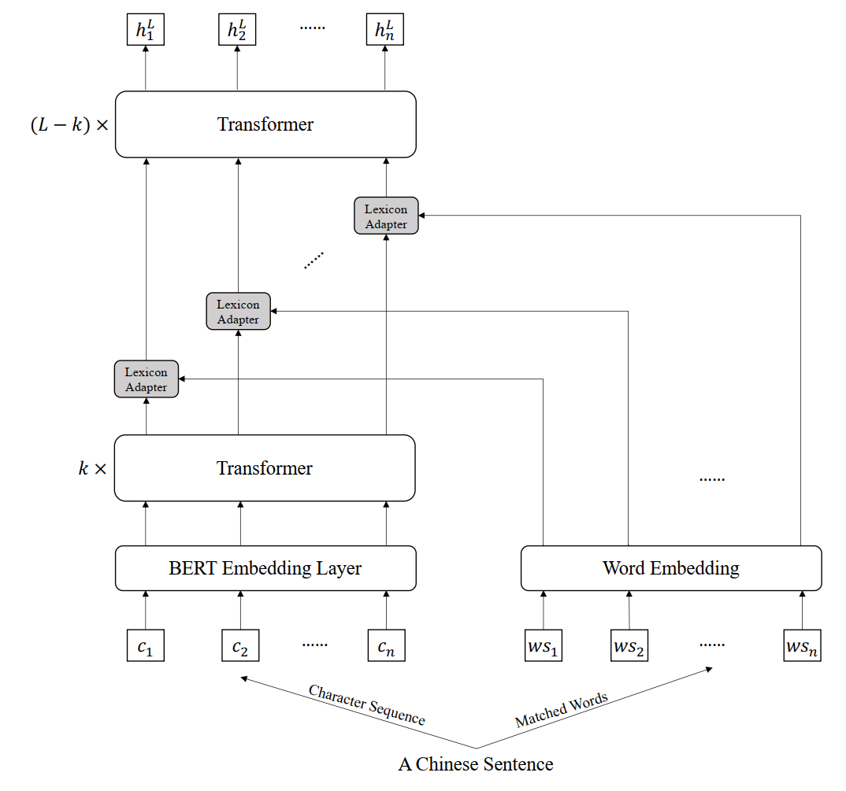
模型方法
Liu W, Fu X, Zhang Y, et al. Lexicon Enhanced Chinese Sequence Labelling Using BERT Adapter[J]. arXiv preprint arXiv:2105.07148, 2021.

Slide 5
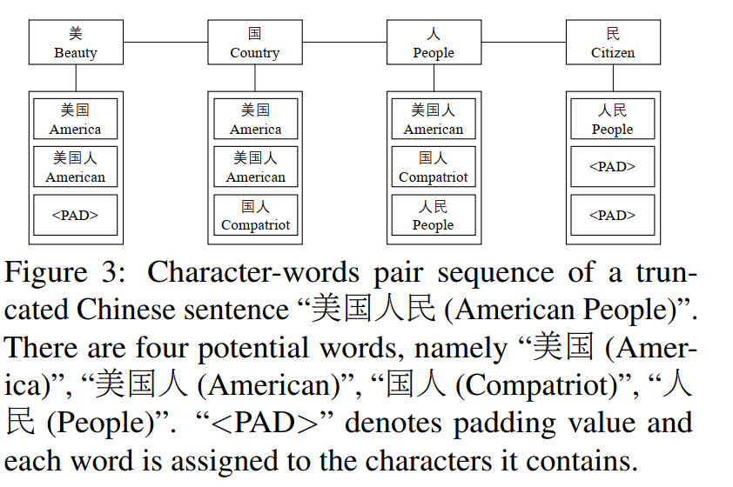


模型方法:Char-Words Pair Sequence Sequence
Liu W, Fu X, Zhang Y, et al. Lexicon Enhanced Chinese Sequence Labelling Using BERT Adapter[J]. arXiv preprint arXiv:2105.07148, 2021.

Slide 6
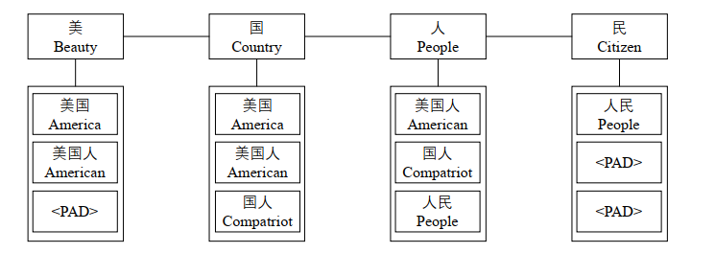



模型方法:Char-Words Pair Sequence Sequence
Liu W, Fu X, Zhang Y, et al. Lexicon Enhanced Chinese Sequence Labelling Using BERT Adapter[J]. arXiv preprint arXiv:2105.07148, 2021.
Word embedding：
Adapter的输入

Slide 7
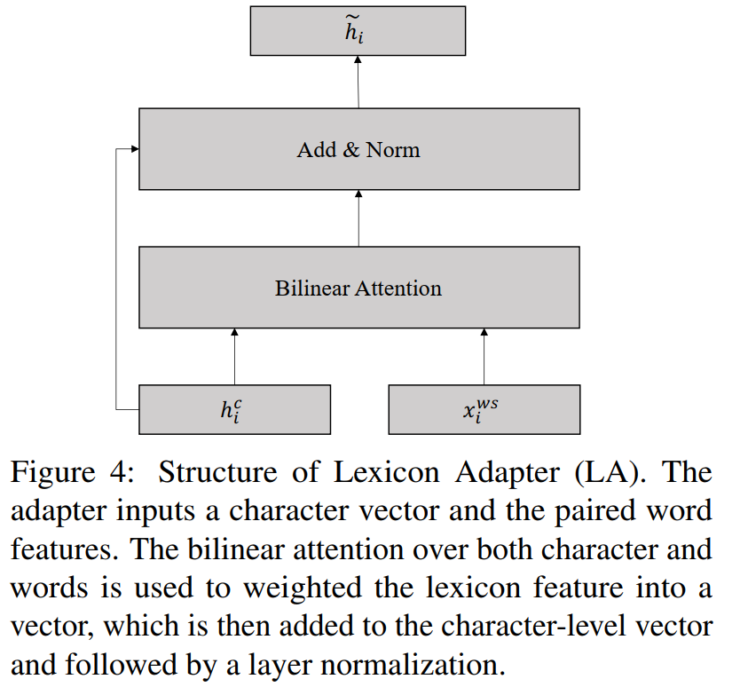


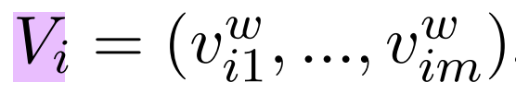
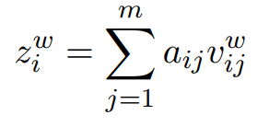

模型方法:Lexicon Adapter
Liu W, Fu X, Zhang Y, et al. Lexicon Enhanced Chinese Sequence Labelling Using BERT Adapter[J]. arXiv preprint arXiv:2105.07148, 2021.
对齐两种表示：
每个词语的相关性：
,m × d_{c}
融合词汇的表示：
残差连接：

Slide 8

模型方法
Liu W, Fu X, Zhang Y, et al. Lexicon Enhanced Chinese Sequence Labelling Using BERT Adapter[J]. arXiv preprint arXiv:2105.07148, 2021.
k至(k+1)层之间，通过Lexicon
Adapter 注入词汇信息：

Slide 9
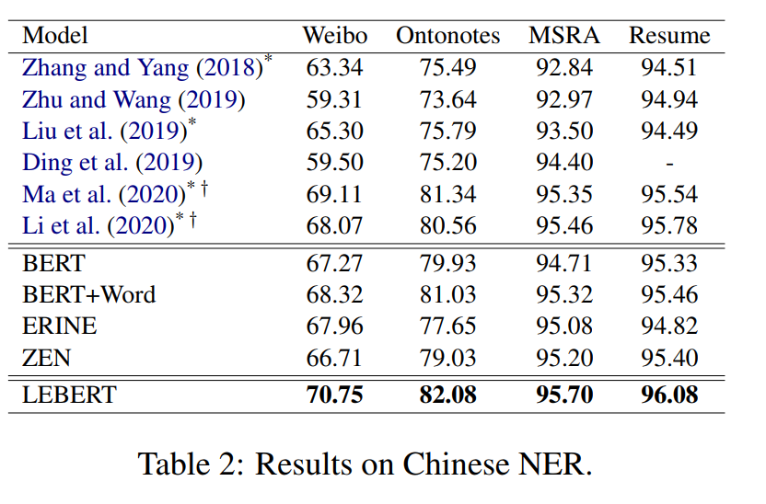
实验结果
Liu W, Fu X, Zhang Y, et al. Lexicon Enhanced Chinese Sequence Labelling Using BERT Adapter[J]. arXiv preprint arXiv:2105.07148, 2021.
Notes:
这里要说一下，bert+word其实是拼接了最终bert结果和双线性加权词汇表示的结果。

Slide 10
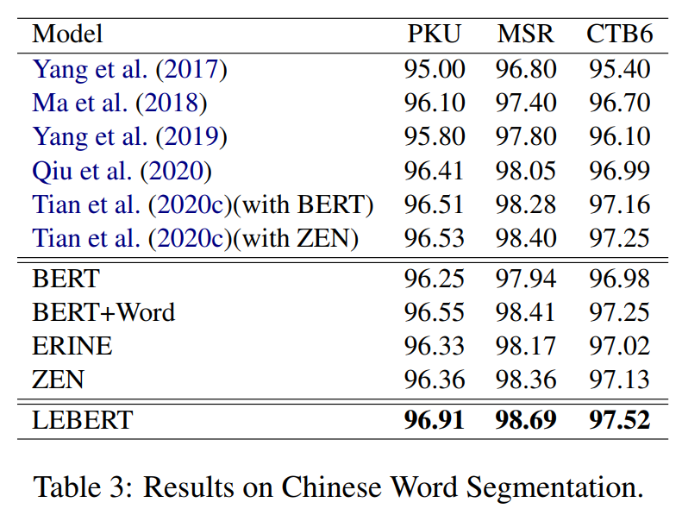
实验结果
Liu W, Fu X, Zhang Y, et al. Lexicon Enhanced Chinese Sequence Labelling Using BERT Adapter[J]. arXiv preprint arXiv:2105.07148, 2021.
Notes:
1） 嵌套提及对NER性能有重大影响，需要特别处理。
2 效果好
3 复杂度低

Slide 11
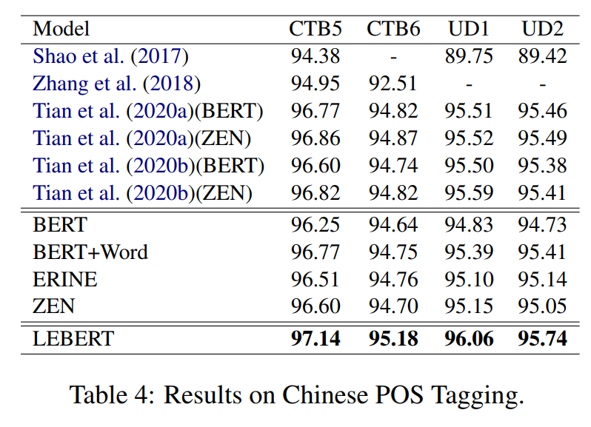
实验结果
Liu W, Fu X, Zhang Y, et al. Lexicon Enhanced Chinese Sequence Labelling Using BERT Adapter[J]. arXiv preprint arXiv:2105.07148, 2021.
Notes:
1） 嵌套提及对NER性能有重大影响，需要特别处理。
2 效果好
3 复杂度低

Slide 12
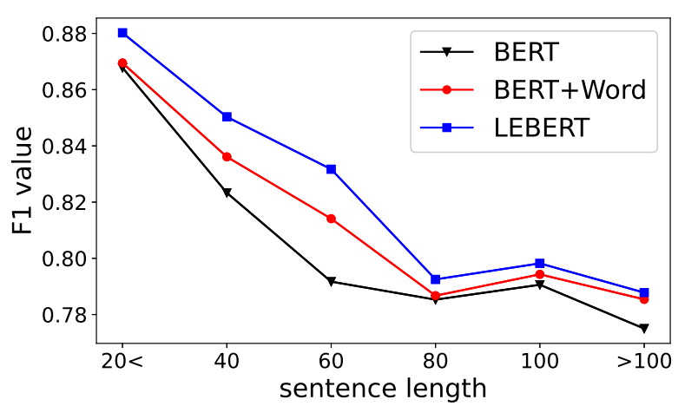
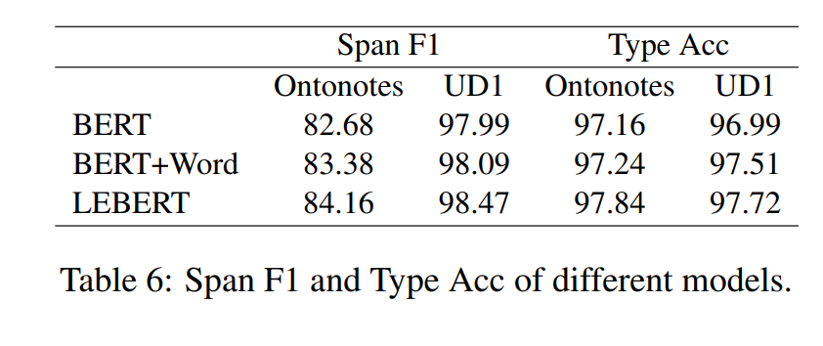
实验结果
Liu W, Fu X, Zhang Y, et al. Lexicon Enhanced Chinese Sequence Labelling Using BERT Adapter[J]. arXiv preprint arXiv:2105.07148, 2021.
Notes:
1） 嵌套提及对NER性能有重大影响，需要特别处理。
2 效果好
3 复杂度低

Slide 13
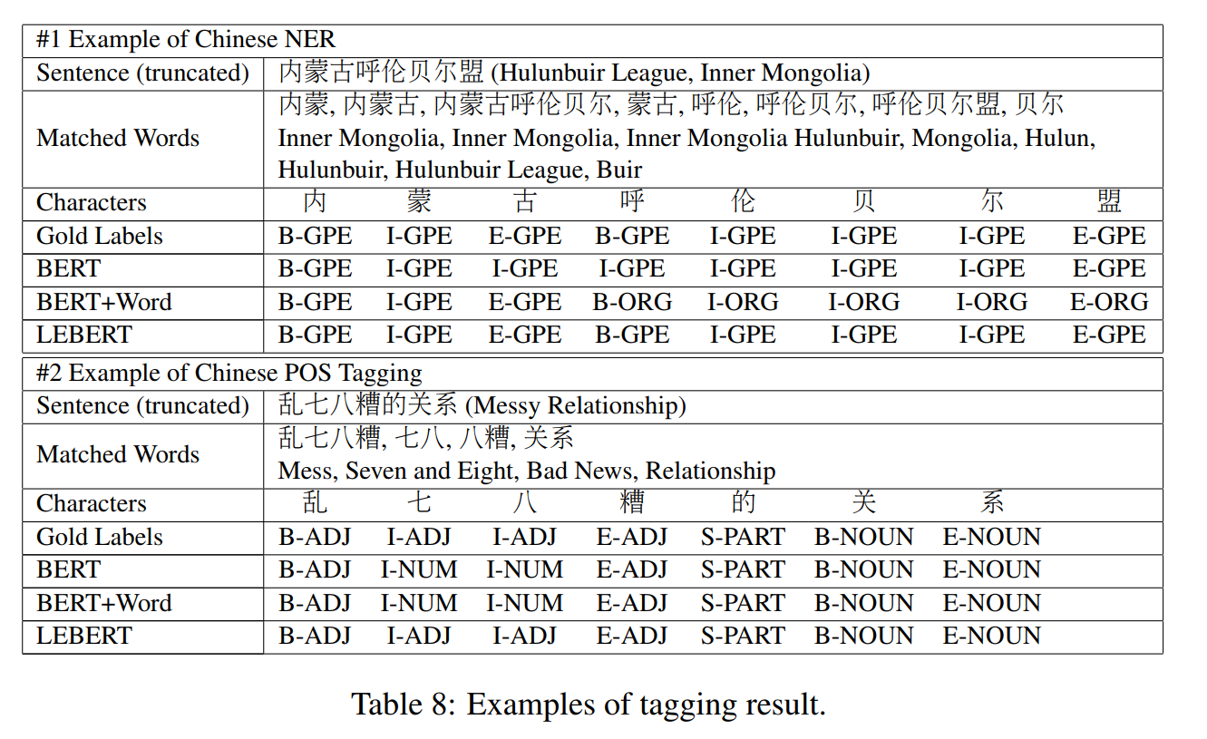
实验结果
Liu W, Fu X, Zhang Y, et al. Lexicon Enhanced Chinese Sequence Labelling Using BERT Adapter[J]. arXiv preprint arXiv:2105.07148, 2021.
Notes:
1） 嵌套提及对NER性能有重大影响，需要特别处理。
2 效果好
3 复杂度低

